Slide 1
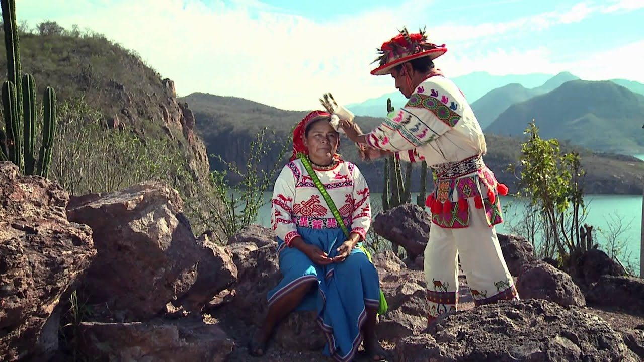
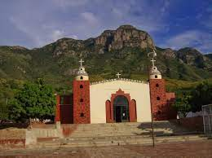
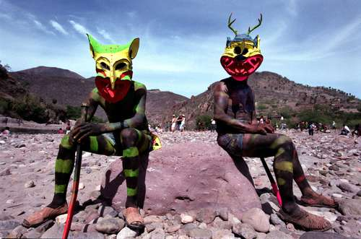
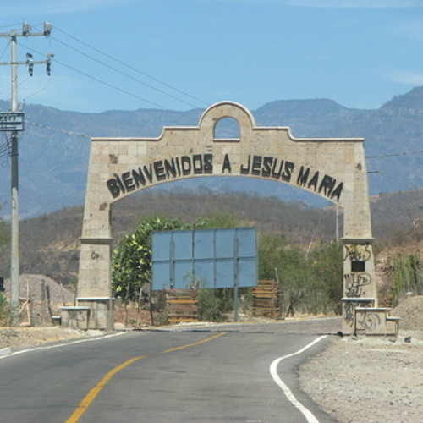
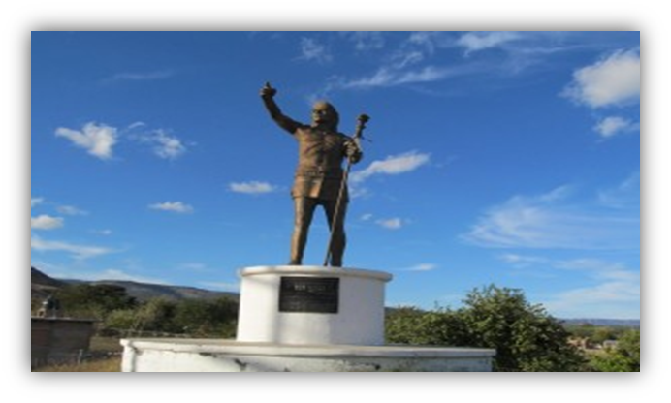
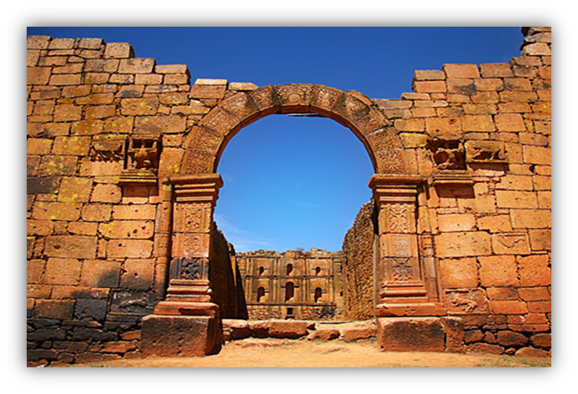
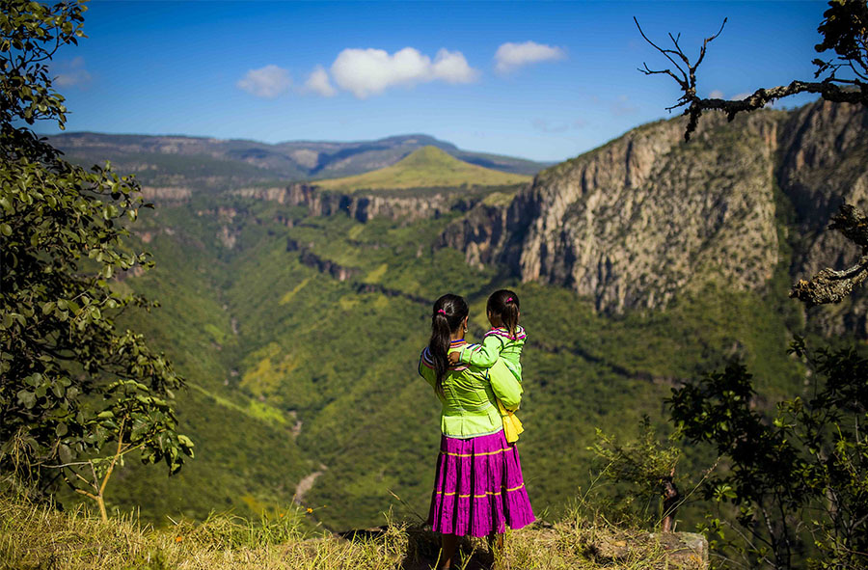
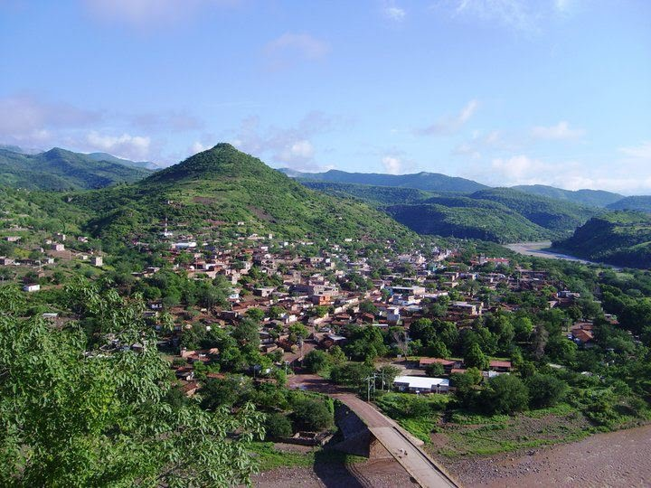
Presentación del municipio del Nayar, Nayarit.

Slide 2
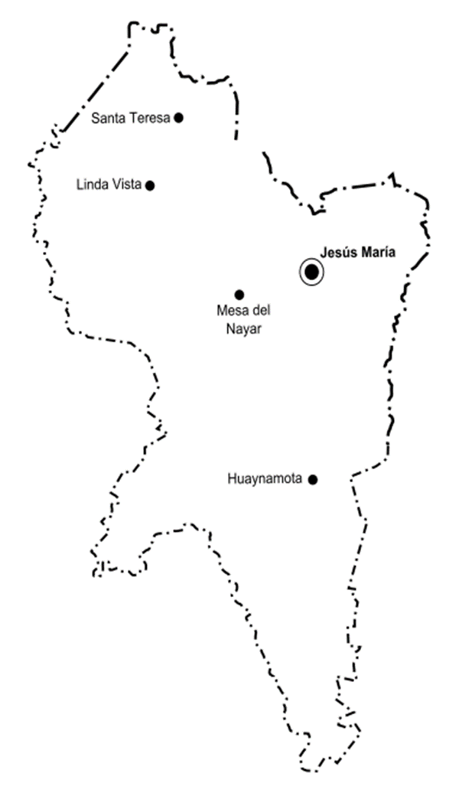
TOTAL DE LOCALIDADES 550
CLIMA
09 DEL NAYAR
El Clima predominante es el cálido subhúmedo con lluvias en verano, que representa el 75.65% de los climas existentes. El clima templado subhúmedo con lluvias en verano, predomina en el 12.26% de la superficie. Los meses más lluviosos van de junio a septiembre. La precipitación media anual es de 754 mm.
POBLACION TOTAL: 47,550

Slide 3
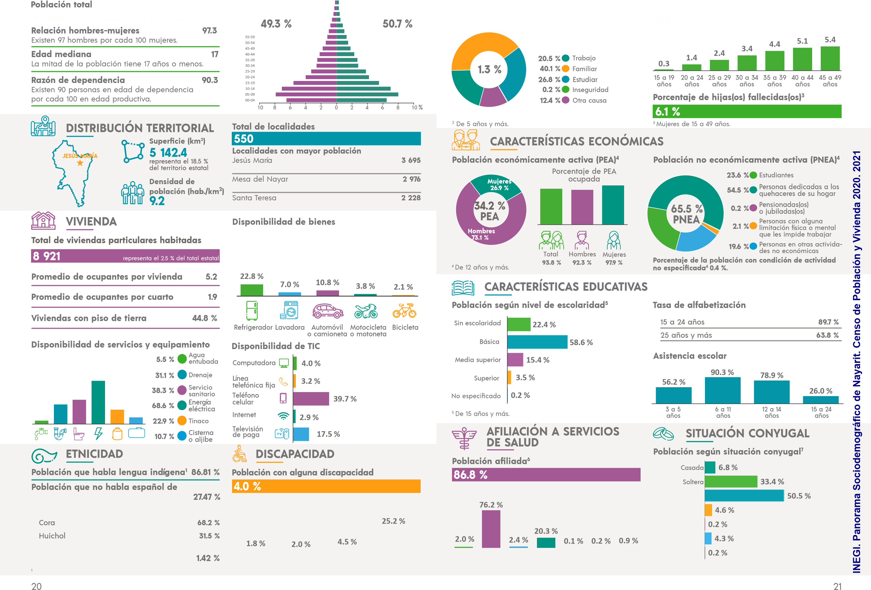

Slide 4
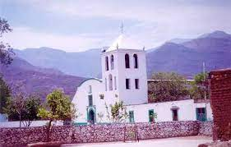
TOPONIMIA
EL NOMBRE DEL MUNICIPIO ES EN HONOR DEL JEFE CORA NAYE, NAYAR Ó NAYARIT, CAUDILLO, LEGISLADOR Y REY; DEFENSOR DE SU TRIBU Y MANTENEDOR DEL REINO HOCICA Ó XÉCORA.

Slide 5
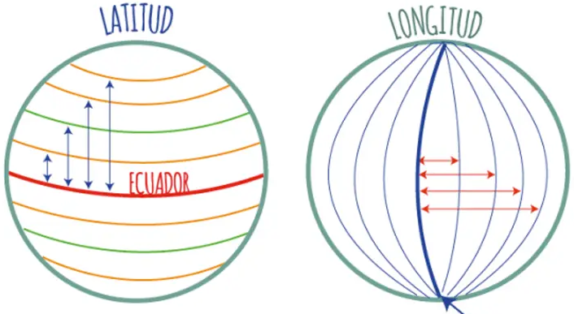
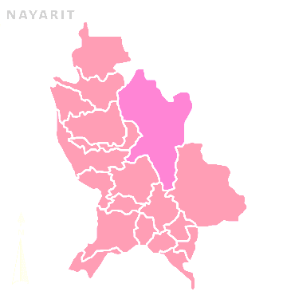
El Municipio Del Nayar se localiza en la porción nororiental del Estado, entre las coordenadas extremas 21º 25 y 22º 40 de latitud norte y del meridiano 103º 58' y 105º 03' de longitud oeste. Limita al norte con el Municipio de Acaponeta y el Estado de Durango; al sur con los Municipios de Tepic, Santa María del Oro y la Yesca; al oriente con los Estados de Jalisco y Zacatecas y al poniente con los Municipios de Santiago Escuintla, Acaponeta, Rosamorada y Ruiz.

Slide 6
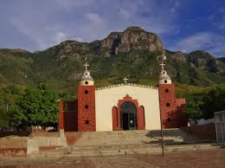
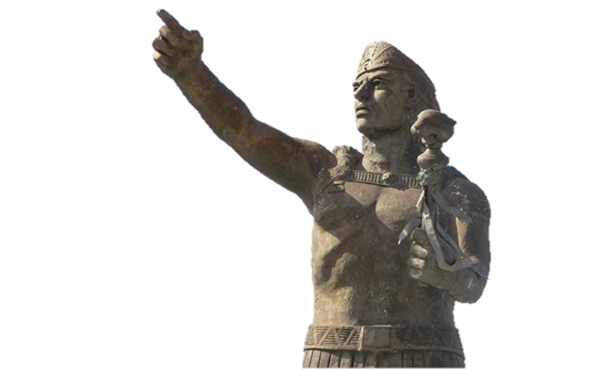
CRONOLOGÍA DE HECHOS HISTORICOS
1530 | Se inicia la resistencia Cora, ante los embates de Nuño Beltrán de Guzmán
1601 | Se fundó el Convento de Huaynamota.
1720 | Los indígenas Coras, ante el acoso del Gobierno Virreinal asaltan pueblos en la zona costera.
1722-1723 | Los indígenas Coras son vencidos, siendo ejecutado e incinerado el caudillo Tlahuitole junto a los antiguos restos del Rey Nayarit. El hecho tuvo lugar en la capital de la Nueva España.
1851 | Jesús María es municipalidad del Departamento de Sentispac del 7º Cantón del Estado de Jalisco.
1857 | Los Coras protagonizaron una de las más grandes rebeliones indígenas, del siglo XIX, al mando de Manuel Lozada; por la defensa de la propiedad comunal.
1889 | Es subprefectura del territorio de Tepic, con el nombre de La Sierra.
1918 | Se menciona como antigua prefectura de la sierra de Nayarit.
1926-1929 | Grupos Coras participan en el movimiento cristero, haciendo suyas las demandas agrarias.
1939 | Por decreto del gobernador Juventino Espinosa Sánchez, Del Nayar alcanzó la categoría de Municipio libre, con el territorio de la antigua Subprefectura de la Sierra.
1944 | “Del Nayar" recibe en definitiva este nombre y se restituye la denominación a su cabecera municipal, Jesús María.

Slide 7
Nombre del Presidente Municipal | Periodo
Mariano Solís | 1940-1941
Tereso Altamirano | 1941
Prisciliano Rivera | 1941
Catarino Evangelista | 1941-1943
Andrés Rodríguez Aranda | 1943-1945
Santiago Romero | 1946-1947
Aurelio Canare Medina | 1948-1949
Tereso Altamirano | 1950-1951
Lorenzo Sostenes Molina | 1952-1954
Mónico Evangelista Narciso | 1955-1957
Santos Aguilar Canare | 1958-1960
Francisco Daniel Torres | 1961-1963
Mónico Evangelista Narciso | 1964-1966
Antonio Molinar Contreras | 1967-1969
Crescencio Solís Cruz | 1970-1972
Aurelio Canare Medina | 1973-1975
Eusebio Zeferino Enríquez | 1975-1978
Fortunato Rodríguez Villarreal | 1978-1981
Juventino Díaz Serrano | 1981-1984
Pedro Camacho de Jesús | 1984-1987
Juventino Díaz Serrano | 1987-1990
Ambrosio Celestino Flores | 1990-1993
Gil Sostenes Estrada | 1993-1996
José Santos Rentería de la Cruz | 1996-1999
Víctor Serrano Molina | 1999-2001
Manuel Rivera Taizán | 2002-2005
Florentino Canare Peña | 2005-2008
Lino Carrillo Carrillo | 2008-2011
Pedro de la Cruz Flores | 2011-2014
Octavio López dela Cruz Adán Frausto Arellano | 2014-2017 2017-2021

Slide 8
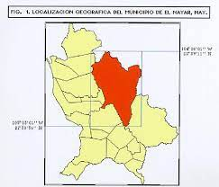
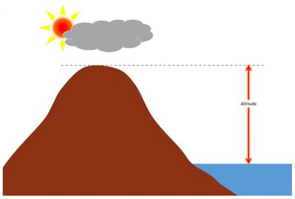
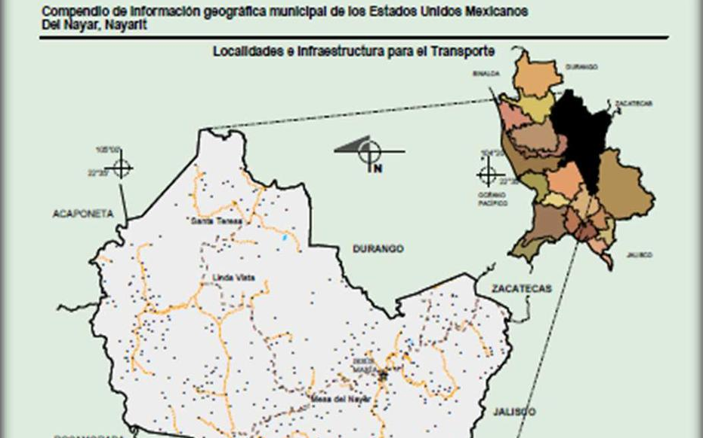
USO HORARIO UTC -7:00 (América/Mazatlán) Horario de verano : UTC -6:00 Horario de invierno : UTC -7:00
Superficie del Municipio Del Nayar | 526 431 hectáreas 5264,31 km²
Coordenadas geográficas
Altitud Del Municipio Del Nayar | 422 metros de altitud
Latitud: 22.2556 Longitud: -104.517 Latitud: 22° 15' 20'' Norte Longitud: 104° 31' 1'' Oeste

Slide 10
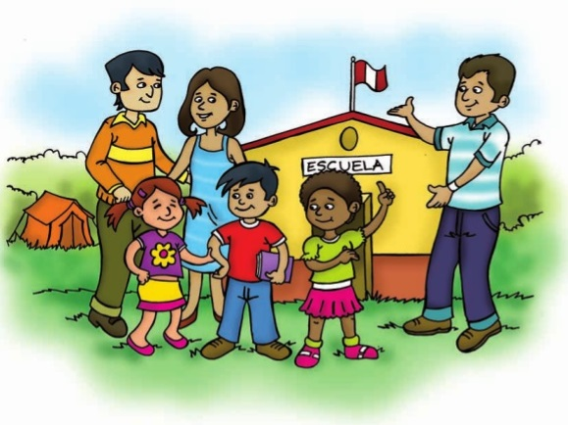
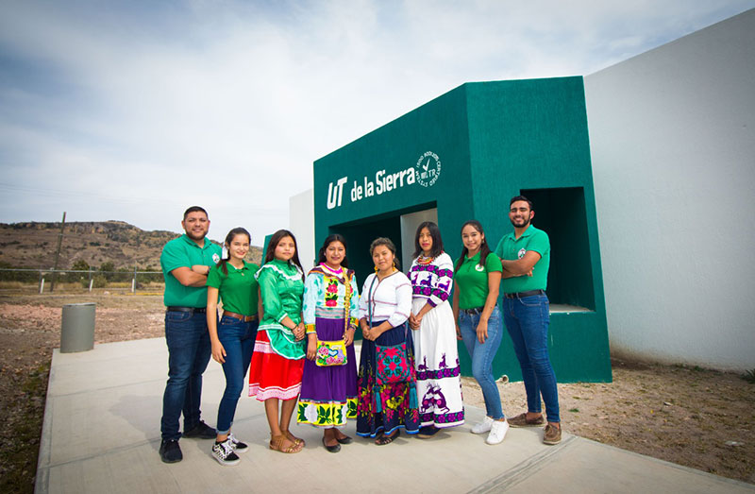
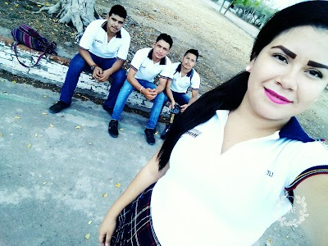
El Municipio Del Nayar tiene 441 escuelas, de las cuales 0 son de nivel inicial, 171 de Preescolar (Kínder), 182 de Primaria, 69 Secundaria, 17 Media Superior (Preparatoria). Las demás son Superior o formaciones para el trabajo.

Slide 11
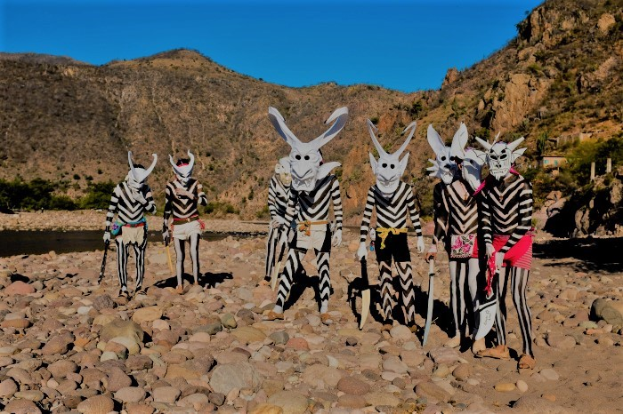
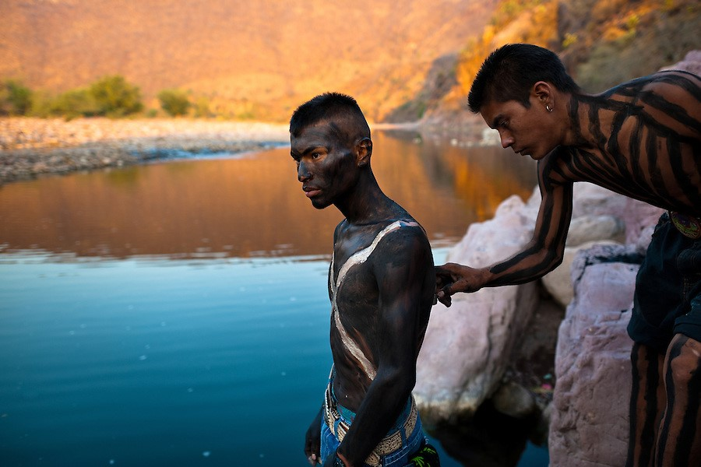
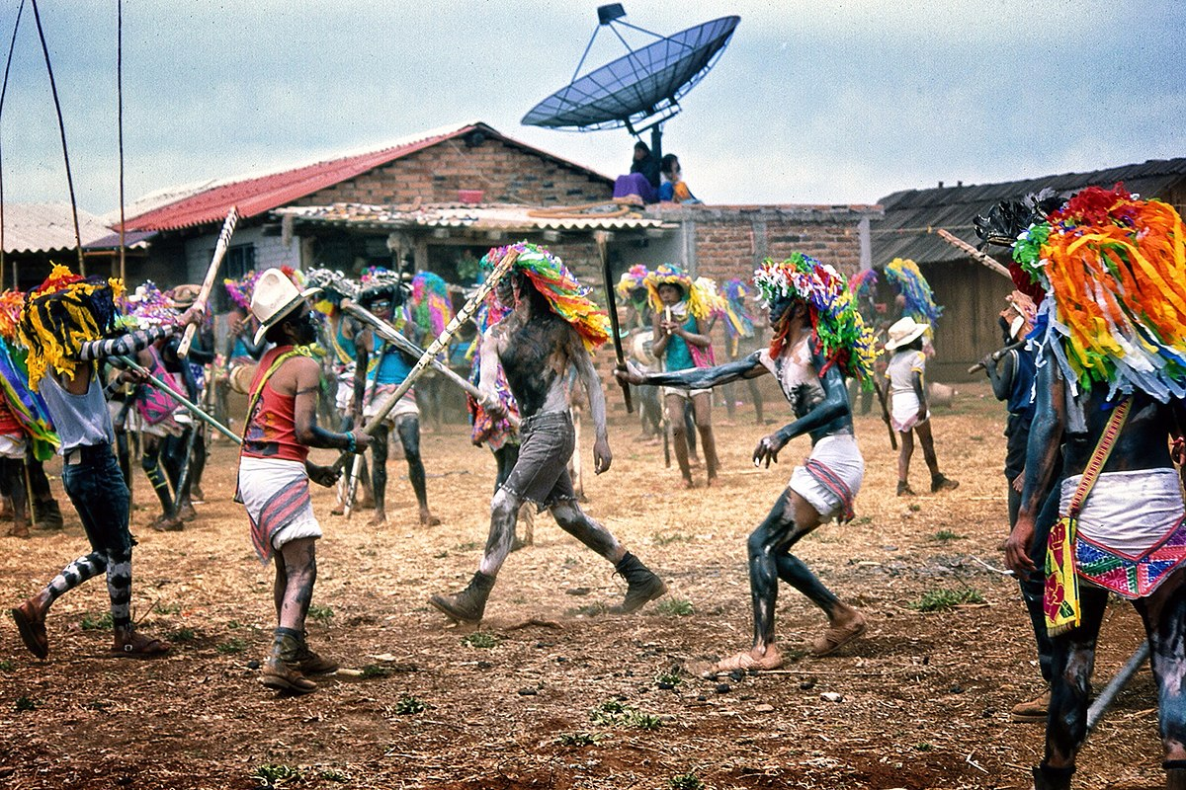
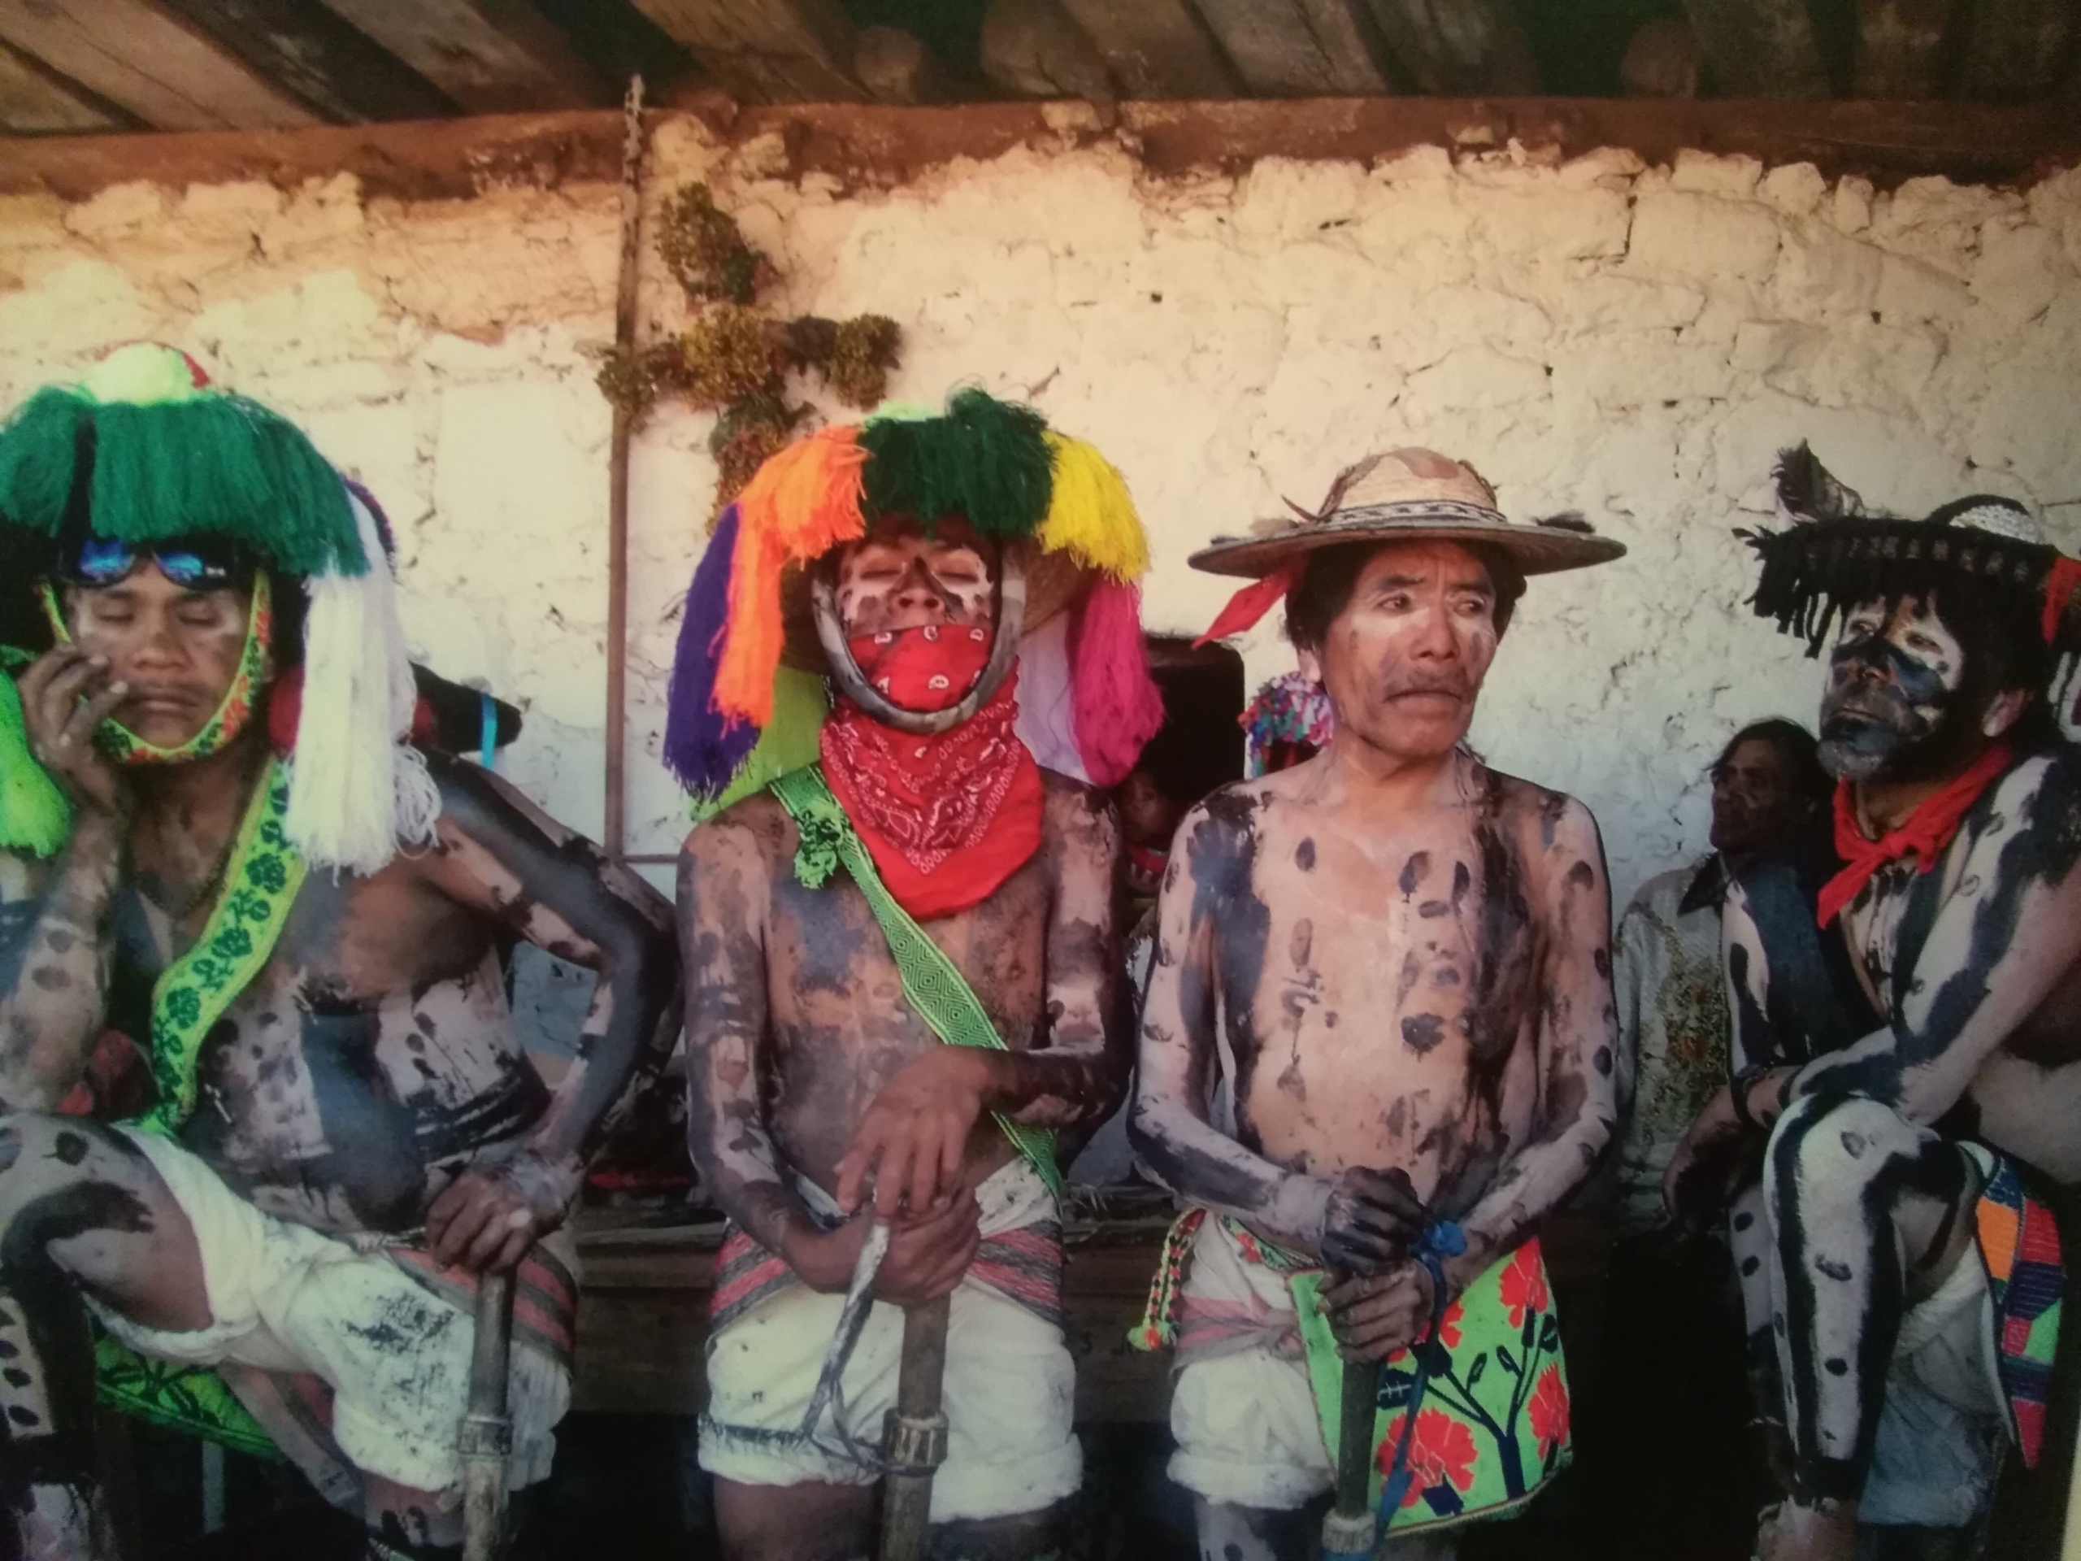
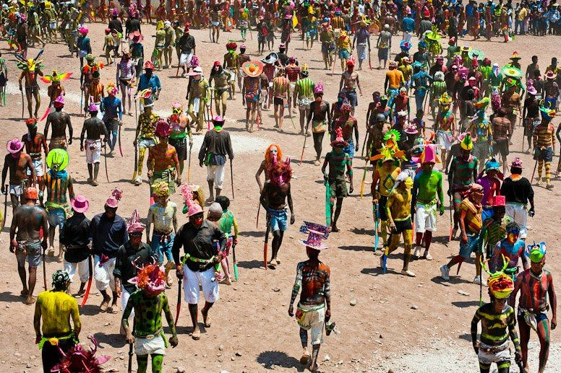
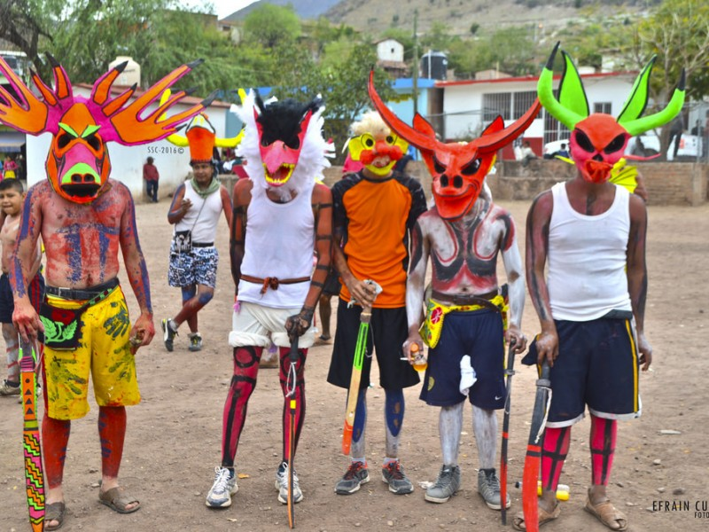
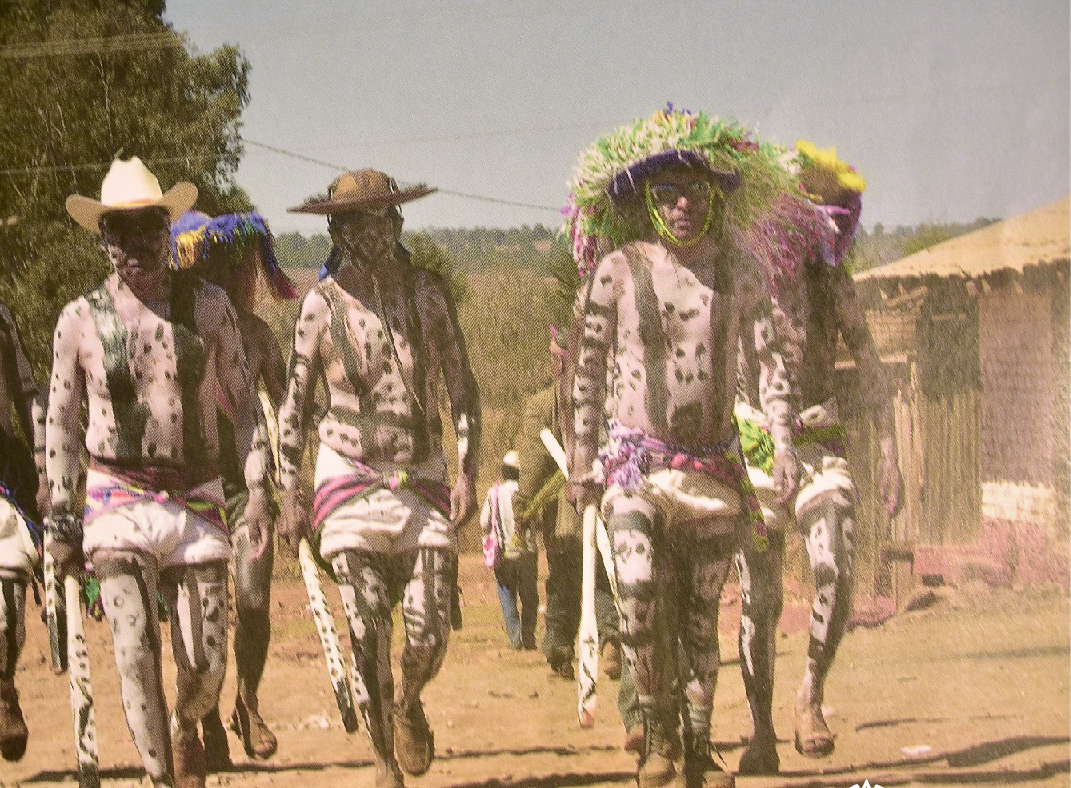
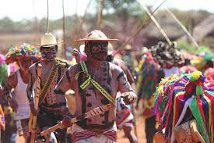
SANTA TERESA
SEMANA SANTA CORA
JESUS MARIA

